Slide 1
Методическое объединение учителей биологии и химии Калининского МО
Семинар
«Итоги результатов ВПР (5-8 классы), ГИА-9 по биологии и химии»

Slide 2
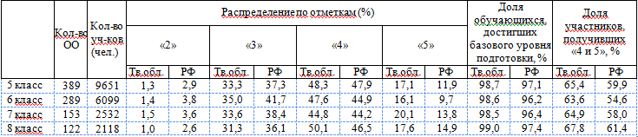
РЕЗУЛЬТАТЫ ВСЕРОССИЙСКИХ ПРОВЕРОЧНЫХ РАБОТ по биологии по классам (2025 г.)

Slide 3
ВПР БИОЛОГИЯ 5 класс

Slide 4
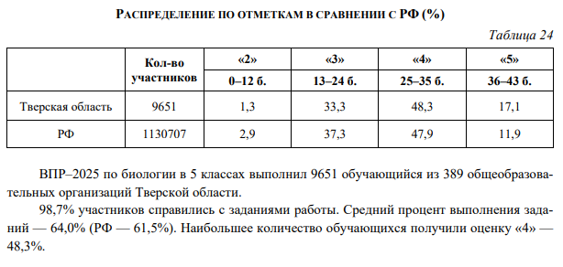

Slide 5
Результаты всероссийских проверочных работ в КАЛИНИНСКОМ МО (2025 г.). Биология, 5 кл.
Кол- во ОО | Кол-во уч-ков | «2» | «3» | «4» | «5» | Доля достигших базового уровня подго- товки, % | Доля получив- ших «4 и 5», % | Средний % выпол- нения за- даний
22 | 429 | 1,0 | 38,2 | 46,6 | 14,2 | 99,0 | 60,8 | 62,4

Slide 6
Выше других средний процент выполнения заданий ВПР — в Пеновском МО (75,4%), Селижаровском МО (74,7%), Спировском МО (74,1%), Лесном МО (73,8%), самый низкий — в Молоковском МО (53,5%) и Краснохолмском МО (52,3%).

Slide 7
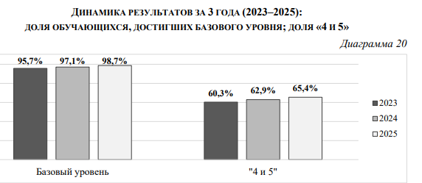

Slide 8
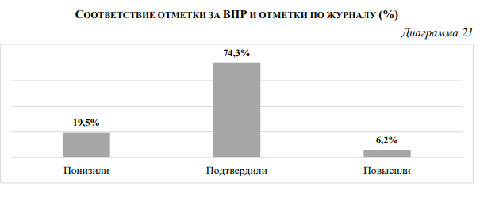

Slide 9
Наибольшие затруднения вызвали задания на:
умение выделять существенные признаки биологических объектов, сравнивать объекты и находить различия — 48,3% (РФ — 45,5%) Пример: Два из изображенных на фотографиях объекта объединены общим признаком. Выпишите название объекта, «выпадающего» из общего ряда. Объясните свой выбор.

Slide 10
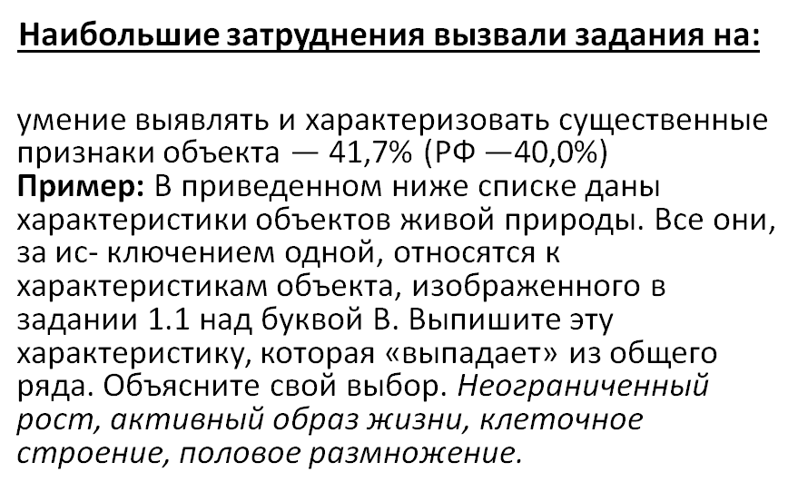

Slide 11
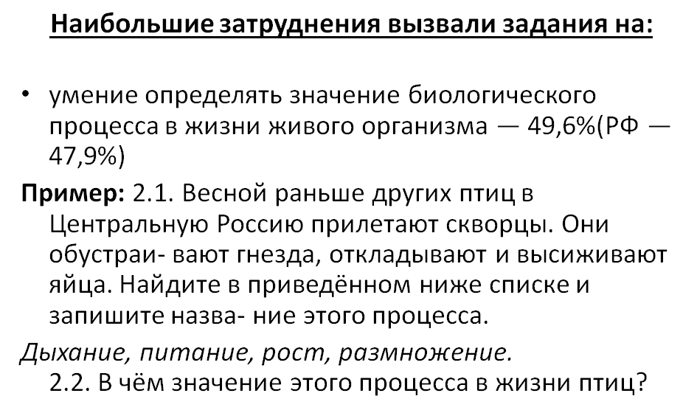

Slide 12
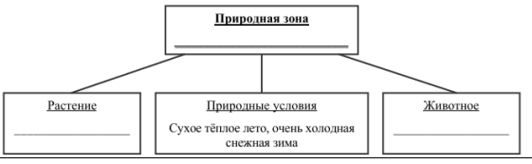
Наибольшие затруднения вызвали задания на:
умение находить недостающую информацию для описания важнейших природных зон — 52,8% (РФ — 48,9%)
Пример: Заполните пустые ячейки на схеме, выбрав необходимые слова из приведённого списка.
Верблюд, тайга, саксаул, песец, ель, тундра, дуб, глухарь, степь.

Slide 13
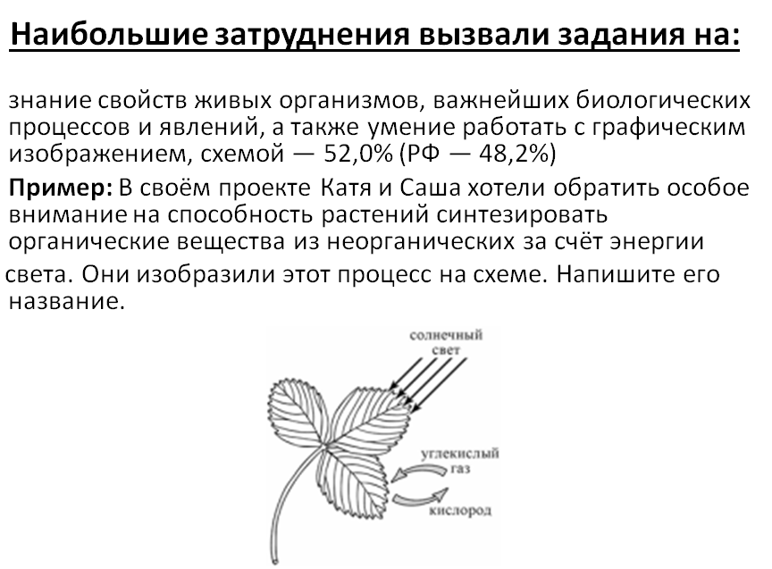

Slide 14
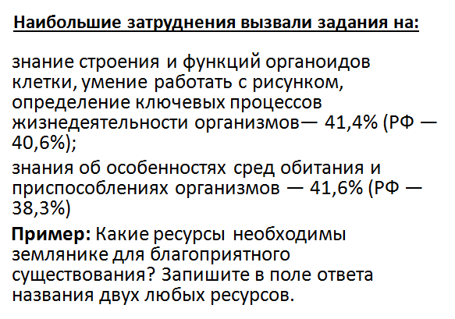

Slide 15
Наибольшие затруднения вызвали задания на:
знание роли живых организмов в природе и в жизни человека, умение применять биологи- ческие термины и понятия — 45,9% (РФ — 43,4%)
Пример: Растения – важнейшая часть природных сообществ. Они играют большую роль в природе и в жизни человека. Приведите примеры двух растений Вашего региона, для каждого из этих растений опишите его значимость в жизни человека и для природного сообщества.

Slide 16
ВПР БИОЛОГИЯ 6 класс

Slide 17
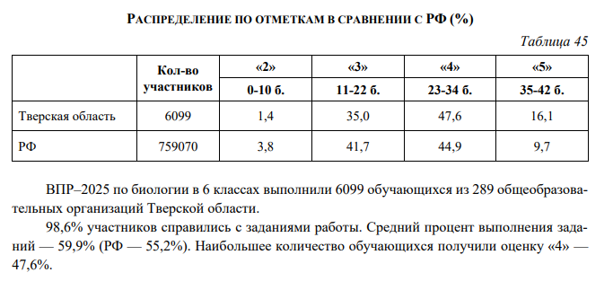

Slide 18
Результаты всероссийских проверочных работ в КАЛИНИНСКОМ МО (2025 г.). Биология, 6 кл.
Кол- во ОО | Кол-во уч-ков | «2» | «3» | «4» | «5» | Доля достигших базового уровня подго- товки, % | Доля получив- ших «4 и 5», % | Средний % выпол- нения за- даний
5 | 77 | 3,9 | 42,9 | 37,7 | 15,6 | 96,1 | 53,2 | 54,7

Slide 19
Выше других средний процент выполнения заданий ВПР — в Лесном МО (68,8%), самый низкий — в Рамешковском МО (44,3%).

Slide 20
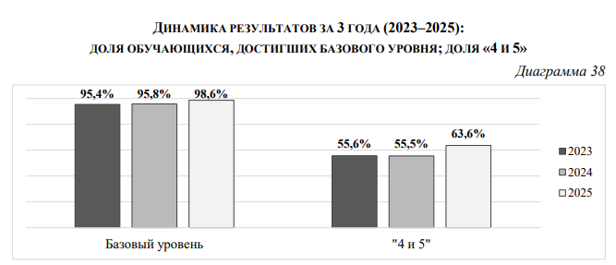

Slide 21
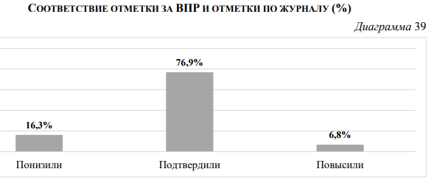

Slide 22
Наибольшие затруднения вызвали задания на:
умение выполнять практические и лабораторные работы по морфологии и физиологии рас- тений, в том числе работы с микроскопом — 53,8% (РФ — 48,1%)
Пример: При исследовании семян можно установить наличие в них некоторых веществ с помощью специальных качественных реакций. Напишите название вещества, которое окрасилось в синий цвет при действии на семена раствором йода. Какую функцию оно выполняет в семени растения?

Slide 23
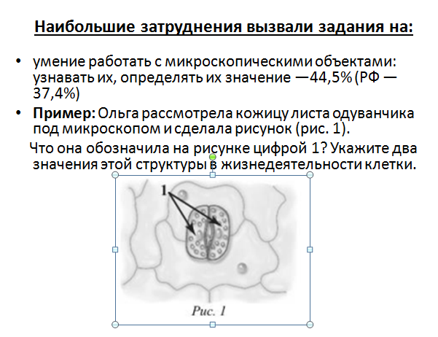

Slide 24
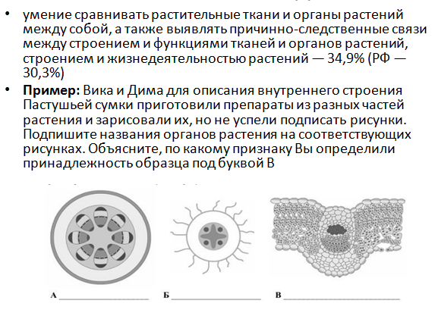

Slide 25
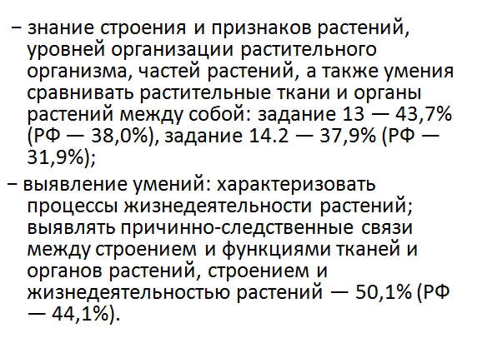

Slide 26
ВПР БИОЛОГИЯ 7 класс

Slide 27
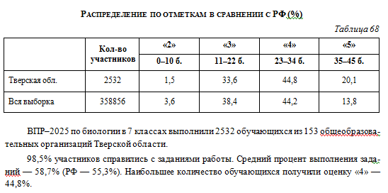

Slide 28
Результаты всероссийских проверочных работ в КАЛИНИНСКОМ МО (2025 г.). Биология, 7 кл.
Кол- во ОО | Кол-во уч-ков | «2» | «3» | «4» | «5» | Доля достигших базового уровня подго- товки, % | Доля получив- ших «4 и 5», % | Средний % выпол- нения за- даний
8 | 114 | 0,9 | 38,6 | 42,1 | 18,4 | 99,1 | 60,5 | 57,3

Slide 29
Выше других средний процент выполнения заданий ВПР — в Кесовогорском МО (79,3%), самый низкий — в Сандовском МО (30,6%).

Slide 30
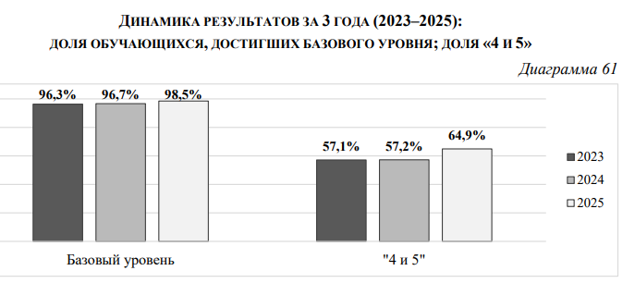

Slide 31
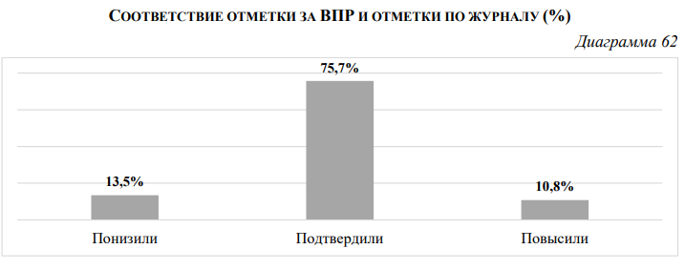

Slide 32
Наибольшие затруднения вызвали задания на:
− проверку узнавания по изображениям представителей основных систематических групп растений, грибов и бактерий — 48,9% (РФ — 48,5%);
Пример: Рассмотрите рисунки с изображением различных объектов живой природы. 1.2. Три из изображённых на рисунках объектов объединены общим признаком. Выпишите название объекта, «выпадающего» из общего ряда. Объясните свой выбор.

Slide 33
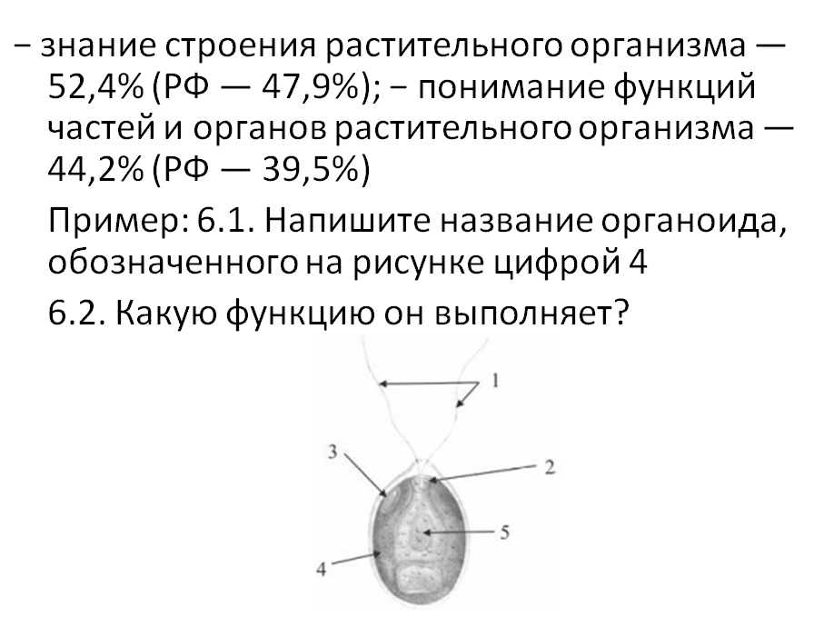

Slide 34
− понимание процессов и закономерностей жизненных циклов растений — 52,3% (РФ — 49,2%).
Пример: На схеме изображён жизненный цикл хламидомонады. Какой способ размножения обозначен на схеме буквой А? 7.2. При каких условиях окружающей среды хламидомонада размножается таким образом?

Slide 35
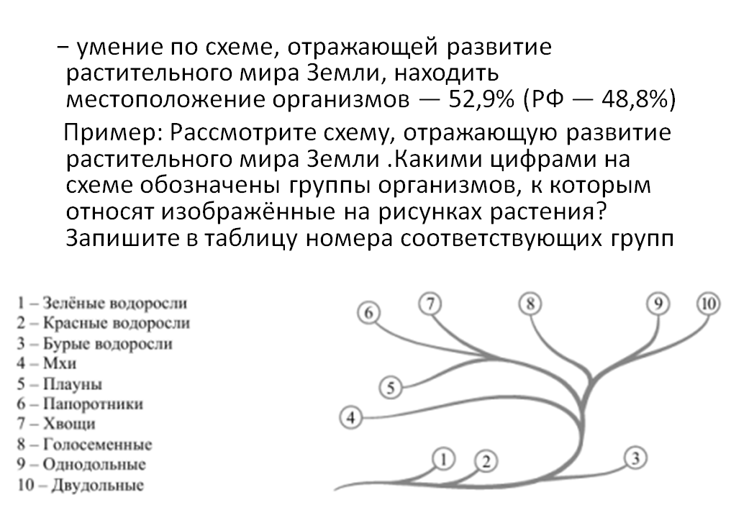

Slide 36
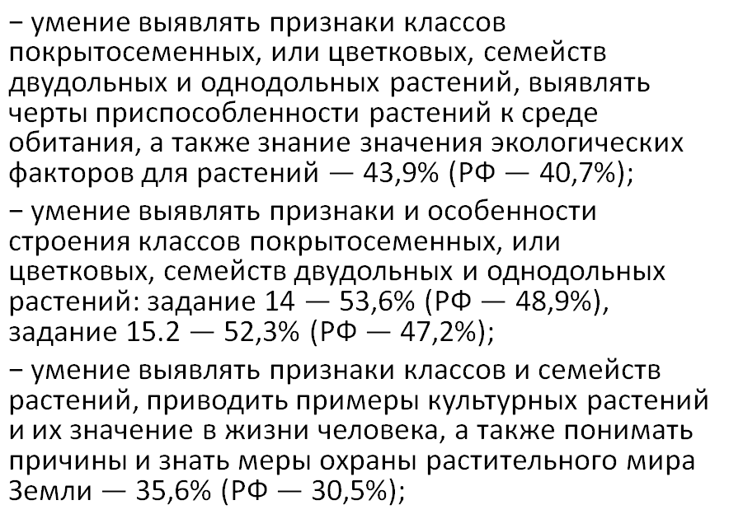

Slide 37
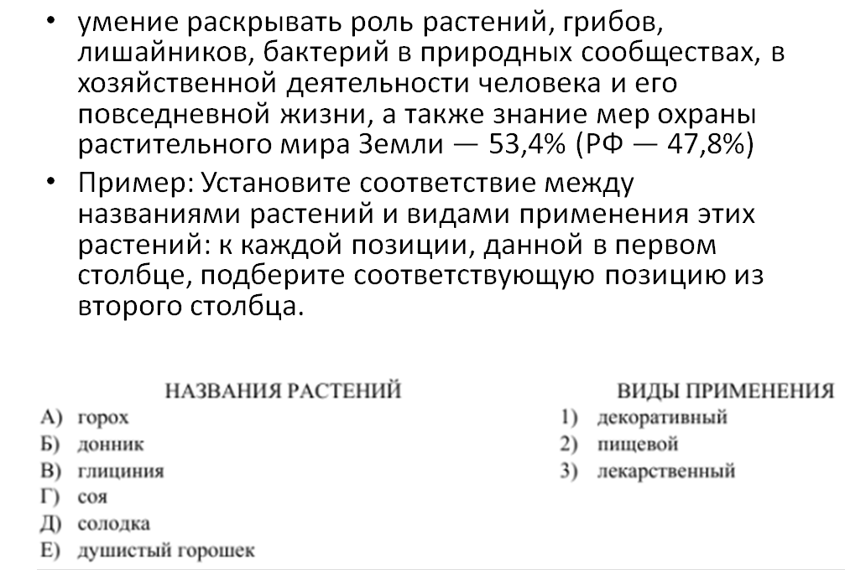

Slide 38
ВПР БИОЛОГИЯ 8 класс

Slide 39
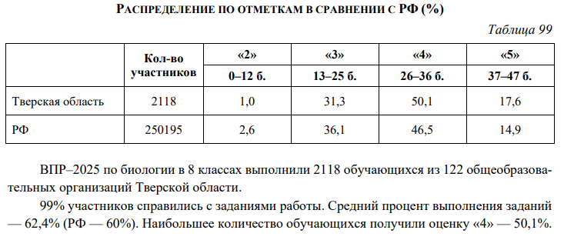

Slide 40
Результаты всероссийских проверочных работ в КАЛИНИНСКОМ МО (2025 г.). Биология, 8 кл.
Кол- во ОО | Кол-во уч-ков | «2» | «3» | «4» | «5» | Доля достигших базового уровня подго- товки, % | Доля получив- ших «4 и 5», % | Средний % выпол- нения за- даний
4 | 69 | 0,0 | 30,4 | 56,5 | 13,0 | 100,0 | 69,6 | 62,6

Slide 41
Выше других средний процент выполнения заданий ВПР — в Весьегонском МО (71,2%), низкий — в Старицком МО (47,7%), Кувшиновском МО (46,4%), Бельском МО (45,7%).

Slide 42
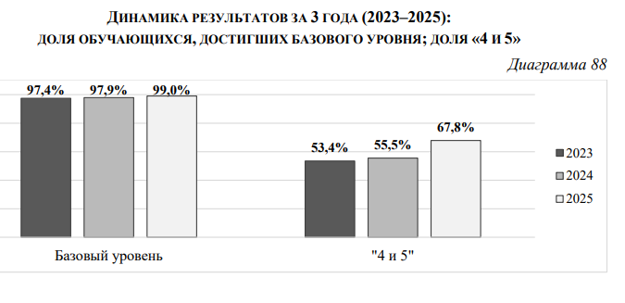

Slide 43
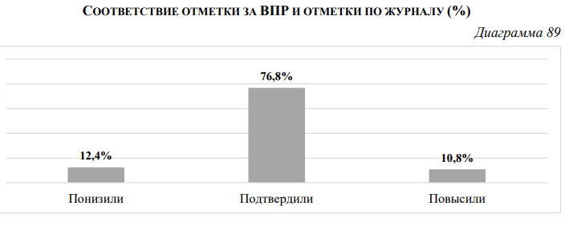

Slide 44
Наибольшие затруднения вызвали задания на:
− умение оценивать влияние животных на человека — 46,3% (РФ — 45,2%)
Пример: Как человек может заразиться бычьим цепнем? Опишите механизм одного из способов заражения.

Slide 45
− умение работать с рисунком, осуществлять множественный выбор, а также знание особенностей строения и функционирования отдельных органов и систем органов у животных разных таксономических групп — 39,3% (РФ — 37,1%);

Slide 46
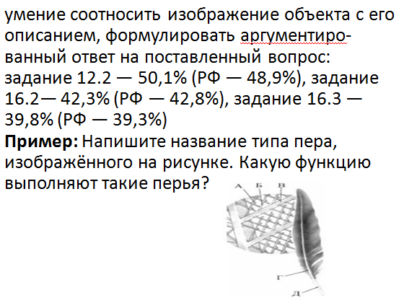

Slide 47
умение раскрывать роль животных в природных сообществах — 50,1% (РФ — 48,1%). Пример: Птицы – важнейший элемент экосистем. Какое значение они имеют в лесных сообществах? Напишите три значения

Slide 48
ВПР ХИМИЯ 8 класс

Slide 49
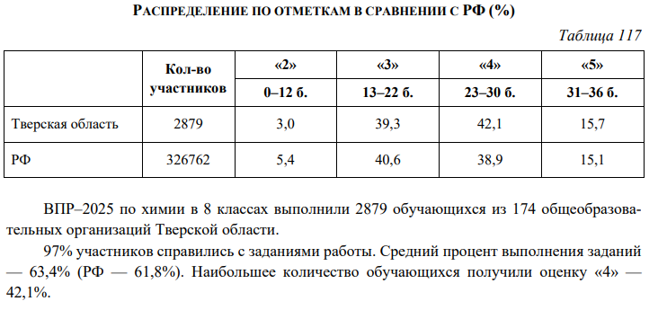

Slide 50
Результаты всероссийских проверочных работ в КАЛИНИНСКОМ МО (2025 г.). Химия, 8 кл.
Кол- во ОО | Кол-во уч-ков | «2» | «3» | «4» | «5» | Доля достигших базового уровня подго- товки, % | Доля получив- ших «4 и 5», % | Средний % выпол- нения за- даний
9 | 151 | 2,7 | 44,4 | 36,4 | 16,6 | 97,4 | 53,0 | 61,2

Slide 51
Высокий средний процент выполнения заданий ВПР — в Весьегонском МО (76,9%) и Спировском МО (72,1%), ниже других — в Фировском МО (52,3%) и Сандовском МО (52,1%).

Slide 52
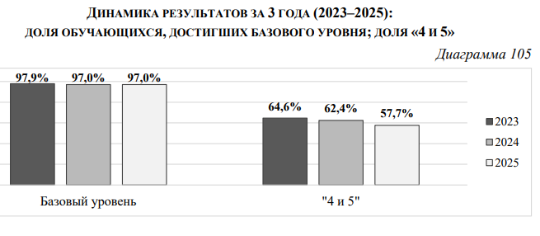

Slide 53
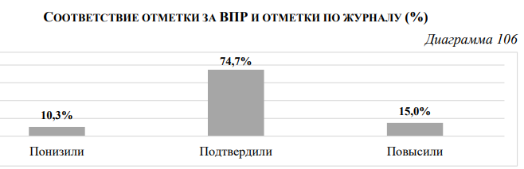

Slide 54
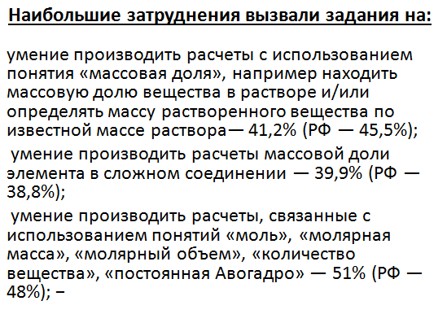

Slide 55
умение составлять уравнения химических реакций по словесным описаниям — 46,7% (РФ — 45,7%); −
умение классифицировать химические реакции — 52,3% (РФ — 51,9%);
проверку знаний о лабораторных способах получения веществ и/или способах выделения их из смесей — 37,3% (РФ — 37,8%).

Slide 56
ВПР ХИМИЯ 10 класс

Slide 57
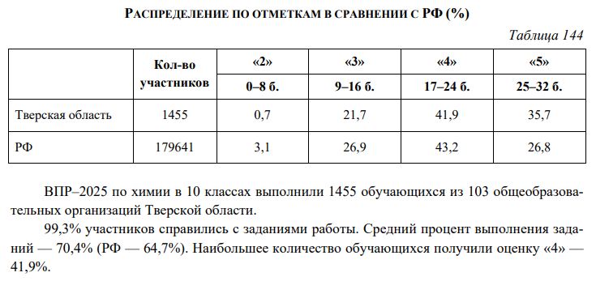

Slide 58
Результаты всероссийских проверочных работ в КАЛИНИНСКОМ МО (2025 г.). Химия, 10 кл.
Кол- во ОО | Кол-во уч-ков | «2» | «3» | «4» | «5» | Доля достигших базового уровня подго- товки, % | Доля получив- ших «4 и 5», % | Средний % выпол- нения за- даний
5 | 25 | 0,0 | 24,0 | 56,0 | 20,0 | 100,0 | 76,0 | 66,8

Slide 59
Высокий средний процент выполнения заданий ВПР — в Оленинском МО (86,1%), Ка- шинском МО (83,3%), Осташковском МО (81,7%), ниже других — в Зубцовском МО (49,3%).

Slide 60
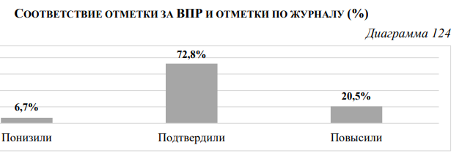

Slide 61
Наибольшие затруднения вызвали задания на:
- умение понимать опасность антропогенного воздействия на окружающую среду, исполь- зовать понятие «предельно допустимая концентрация вещества» и проводить расчеты массы и объема продуктов реакций по уравнениям химических реакций — 55,4% (РФ — 45,0%)

Slide 62
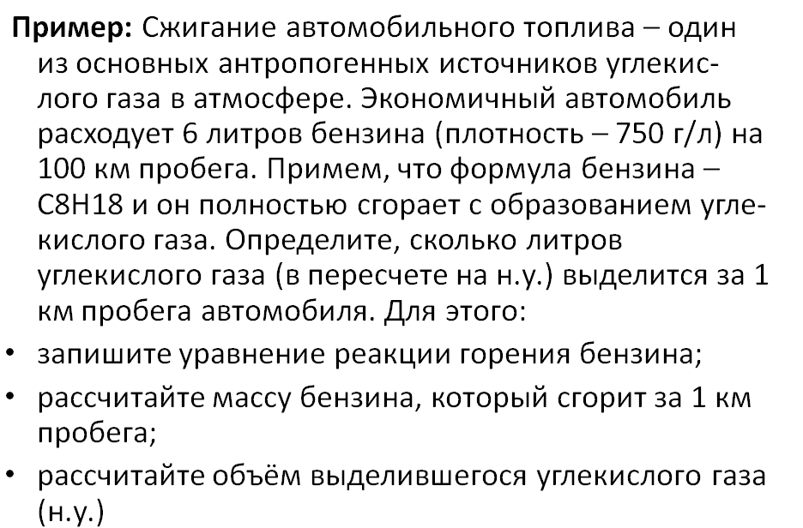

Slide 63
умение характеризовать промышленные процессы с помощью уравнений реакций и про- водить расчеты массы и объема продуктов реакций по уравнениям химических реакций с использованием понятия «выход продукта» — 41,4% (РФ — 35,5%)
Пример: Этиловый спирт – один из важнейших продуктов химической промышленности. Основное сырьё для его получения – этилен. Сколько граммов этанола можно получить из 560 л (н.у.) этилена, если выход продукта реакции составляет 80 %?

Slide 64
умение подтверждать химические свойства органических веществ уравнениями химиче- ских реакций — 53,9% (РФ — 49,3%);
понимание взаимосвязи между основными классами органических веществ, умение харак- теризовать состав органических соединений, знание свойств важнейших классов органи- ческих соединений и номенклатуры органических соединений — 51,8% (РФ — 49,2%);

Slide 65
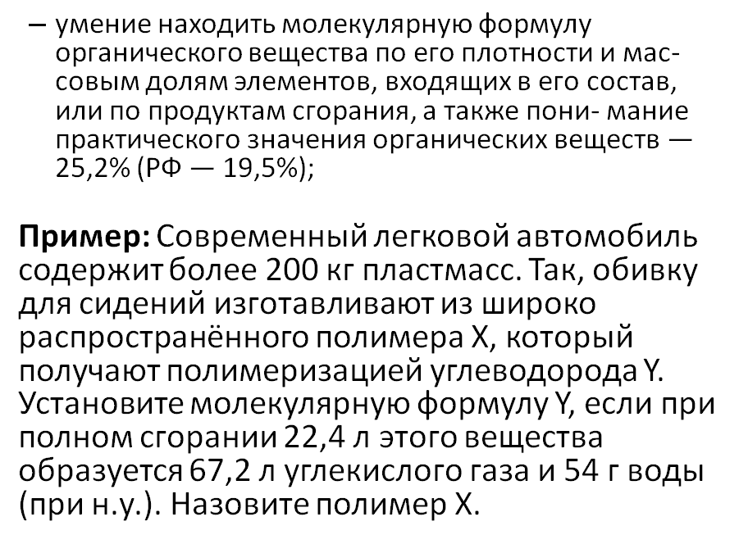

Slide 66
ОГЭ

Slide 67
Результаты ОГЭ в 2025 году в Тверской области

Slide 68
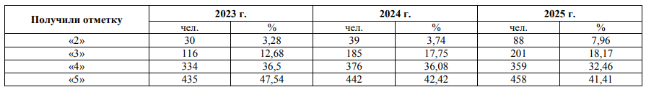
Динамика результатов ОГЭ по предмету «Химия» по Тверской области

Slide 69

Результаты ОГЭ по предмету «Химия» Калининского МО

Slide 70
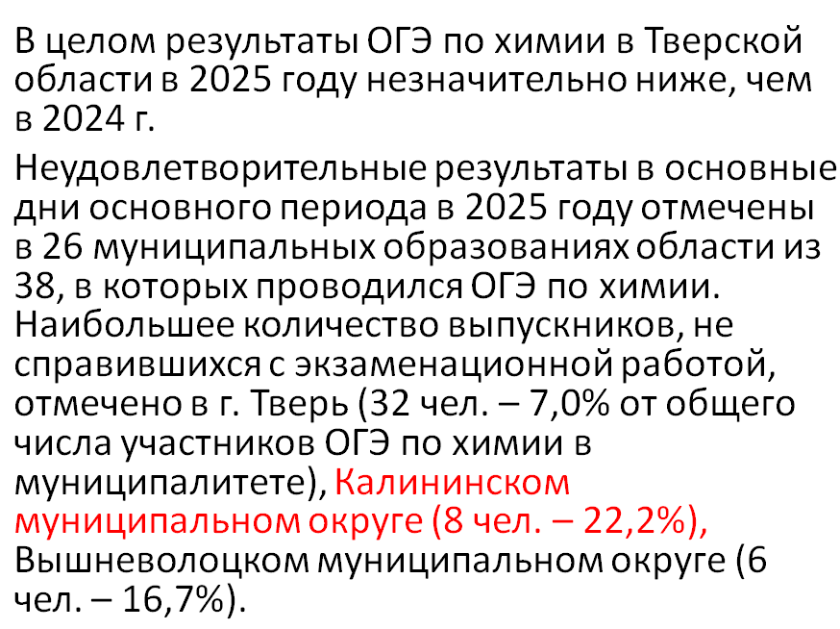

Slide 71
Выявление сложных для участников ОГЭ заданий
Содержательный элемент считается усвоенным, если средний процент выполнения для заданий базового уровня сложности превышает 50% (в 2025 году он составил 53,16 %), а для заданий повышенного и высокого уровня сложности – 15% (в 2025 году он составил соответственно 51,89% и 37,97%)
Можно сделать следующие выводы, что все задания базового уровня, задания повышенного уровня и задания высокого уровня усвоены.

Slide 72
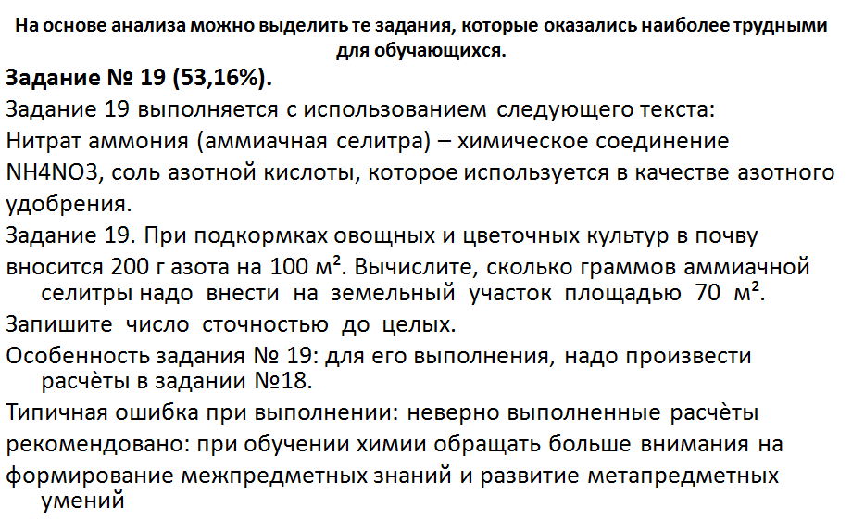

Slide 73
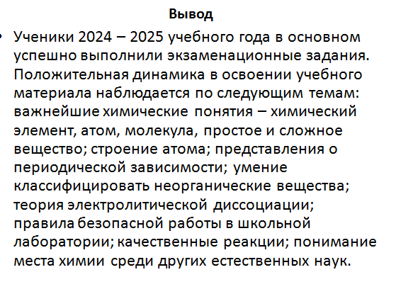

Slide 74
На основе проведенного анализа можно сделать некоторые общие рекомендации учителям, ведущим преподавание химии в основной школе. Необходимо обращать внимание на формирование в ходе обучения основ знаний. Подготовка к экзамену осуществляется не в ходе массированного решения вариантов – аналогов экзаменационных работ, а в ходе всего учебного процесса и состоит в формировании у учащихся некоторых общих учебных действий, способствующих более эффективному усвоению изучаемых вопросов.

Slide 75
С рекомендациями по совершенствованию преподавания учебного предмета «Химия» всем обучающимся вы можете ознакомиться в САО-9-2025, на странице 173 по ссылке https://iroto.ru/upload/docs/CNPPM/2025+/%D0%A1%D0%90%D0%9E_9_2025.pdf

Slide 76

Динамика результатов ОГЭ по предмету «Биология»

Slide 77

Результаты ОГЭ по предмету «Биология» Калининского МО

Slide 78
ВЫВОДЫ о характере результатов ОГЭ по предмету «Биология» в 2025 году и в динамике
В целом результаты ОГЭ по биологии в Тверской области в 2025 году показывают незначительное снижение, чем в 2024 году

Slide 79
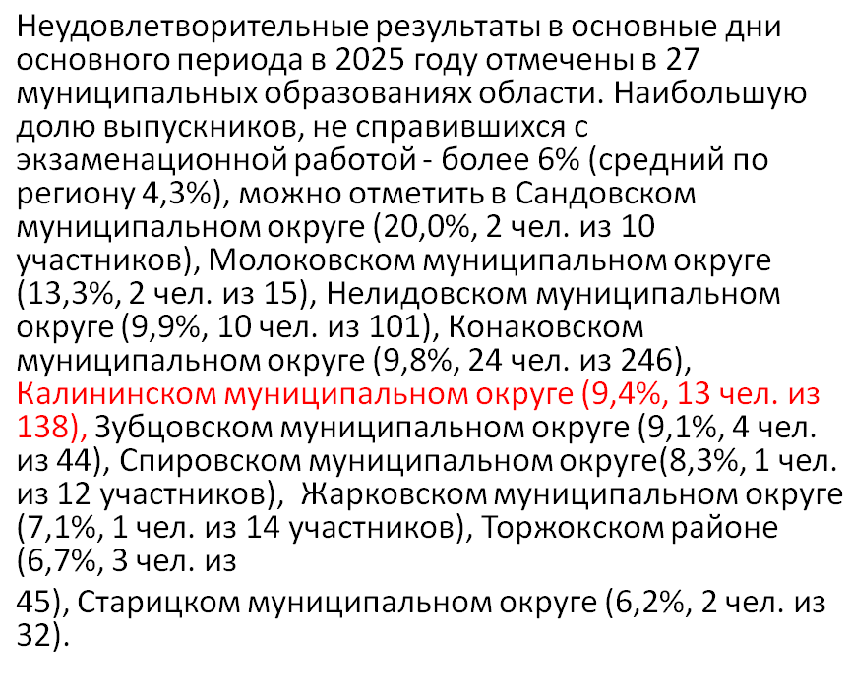

Slide 80
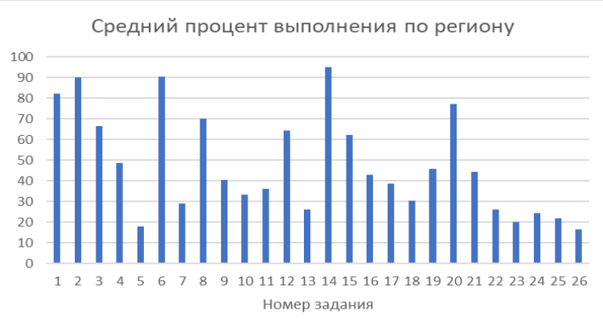
Анализ выполнения заданий КИМ в 2025 году

Slide 81
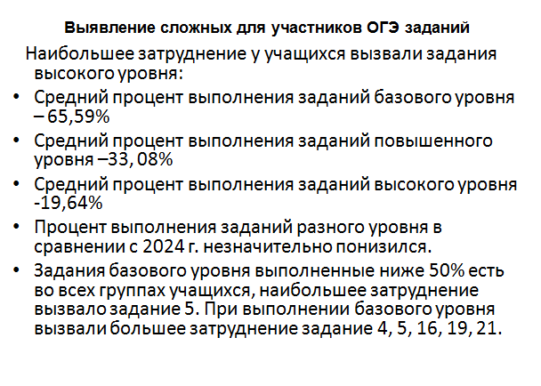

Slide 82
Задание № 4. Задание направлено на выявление умений работать с информацией биологического содержания, представленной в графической форме. Недостаточно сформированы умения работы с информацией, представленной в графической форме, анализа данной информации.

Slide 83
Задание №5. Умение определять последовательности биологических процессов, явлений, объектов
Недостаточно сформированы: умение проанализировать предложенные «звенья цепи», установить межу ними причинноследственные связи и зависимость объектов между собой, и выстроить верную логическую последовательность; делать выводы с использованием дедуктивных умозаключений; анализировать полученный результат и оценивать достоверность своих выводов; и т.д.

Slide 84
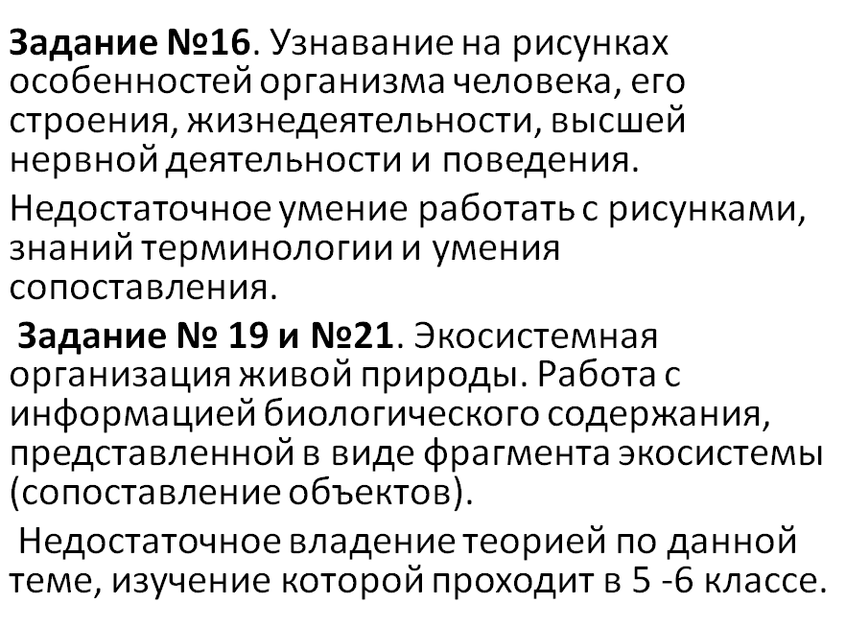

Slide 85
В сравнении с результатами ОГЭ по биологии 2024 года, количество заданий, вызвавших затруднения у учащихся, сократилось. В прошлом году к ним относились задания 3, 4, 10, 13, 18 и 20, тогда как в 2025 году сложности возникли лишь при выполнении заданий 4, 5, 16, 19 и 21. Также изменилась успешность выполнения проверяемых элементов содержания и умений.

Slide 86
С рекомендациями по совершенствованию преподавания учебного предмета «Биология» всем обучающимся вы можете ознакомиться в САО-9-2025, на странице 239 по ссылке https://iroto.ru/upload/docs/CNPPM/2025+/%D0%A1%D0%90%D0%9E_9_2025.pdf

Slide 87
Благодарю за внимание!

